Slide 1
Plataforma Geoespacial para la Evaluación del Potencial Energético de los Países del SICA – Presentación General
Adrián Ghilardi, UNAM
Análisis geoespacial del potencial energético de los recursos biomásicos en México y los países del SICA.
31 de mayo de 2021

Slide 2
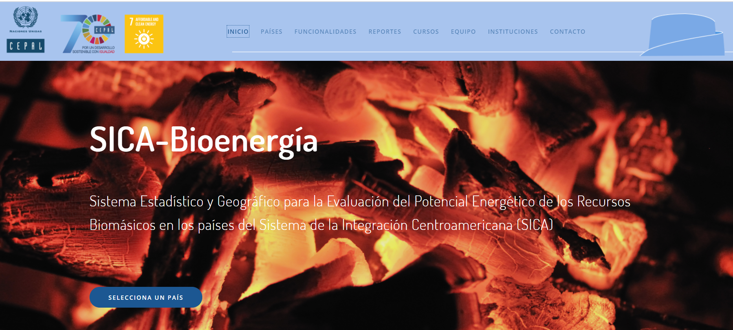
Plataformas SICA y México
https://www.wegp.unam.mx/sicabioenergy
https://www.wegp.unam.mx/cemie

Slide 3
SICA: Selección de un país

Slide 4
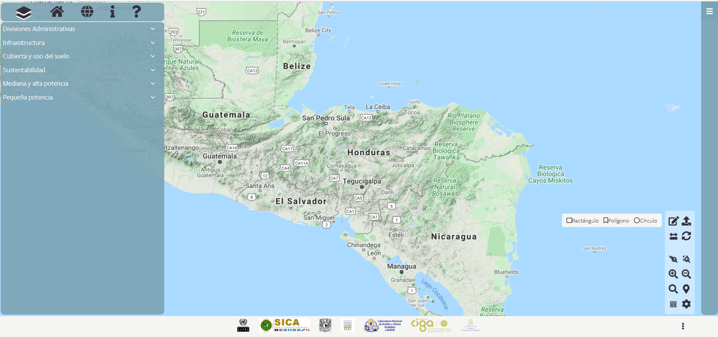

Slide 5
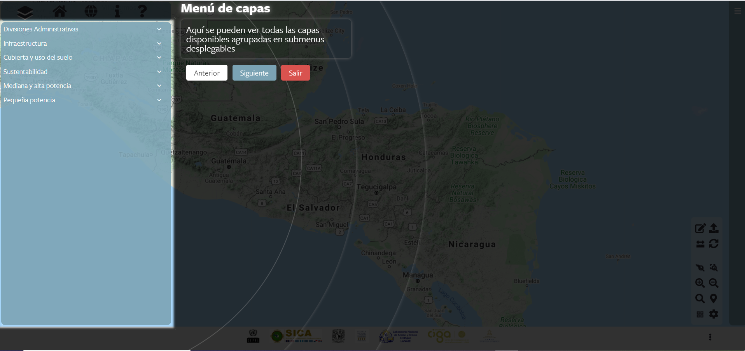

Slide 6
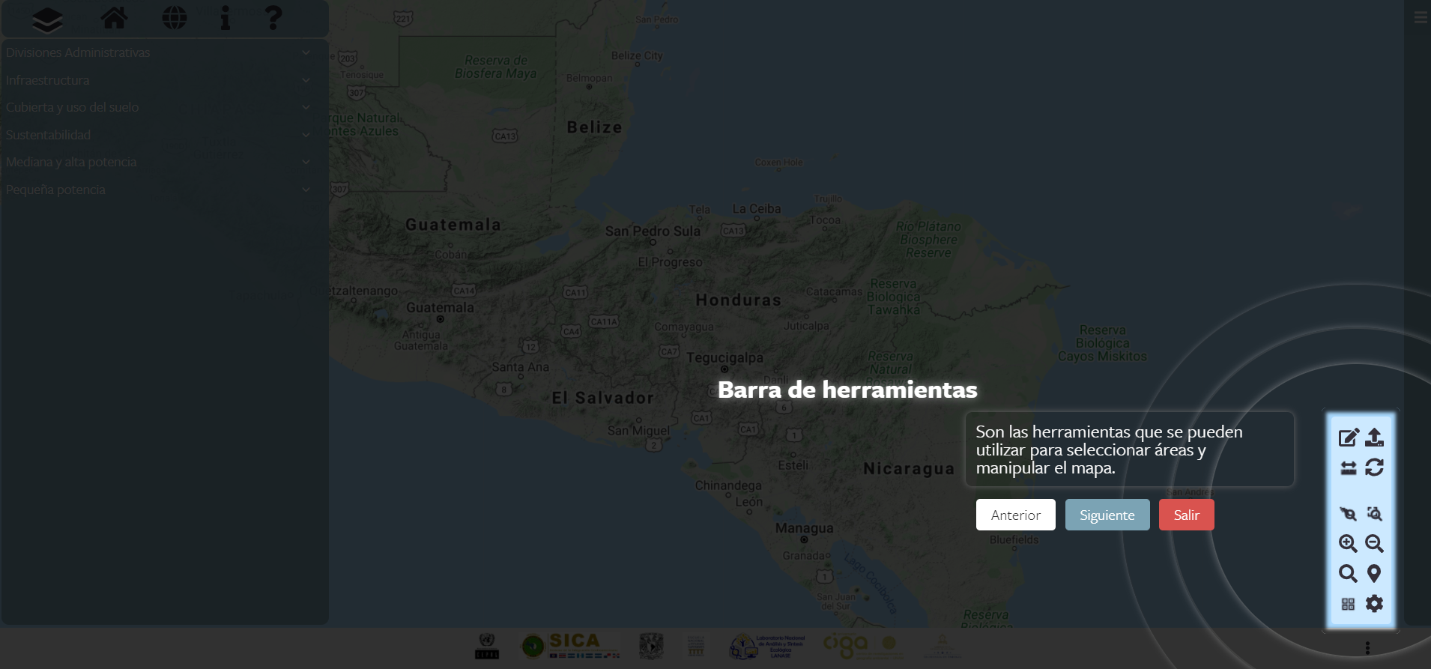

Slide 7
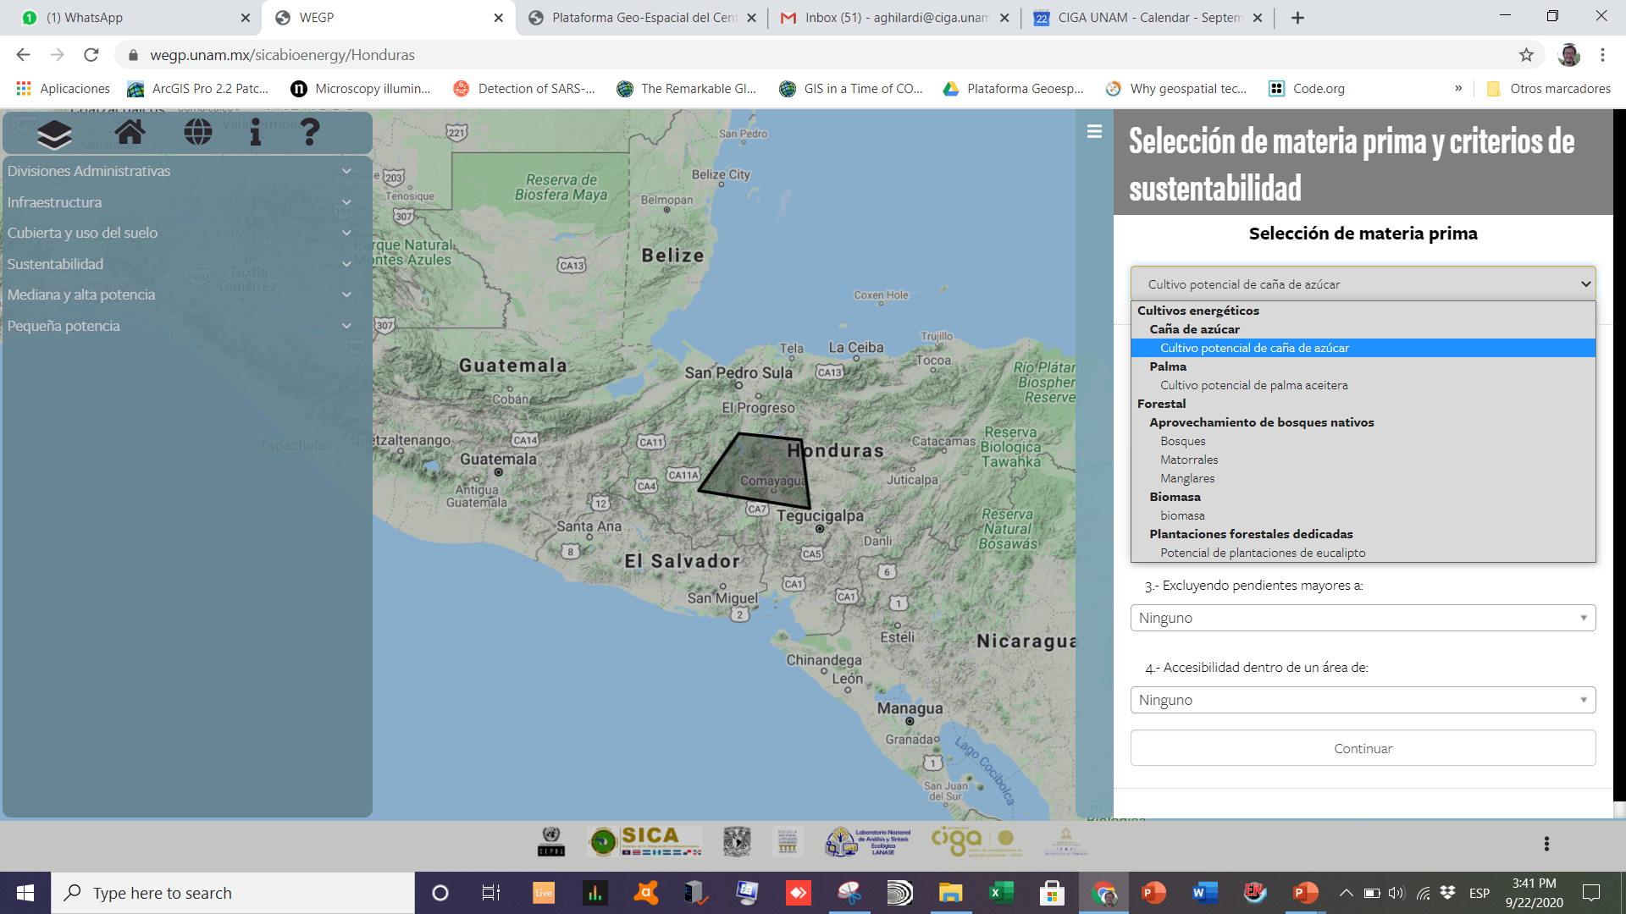

Slide 8
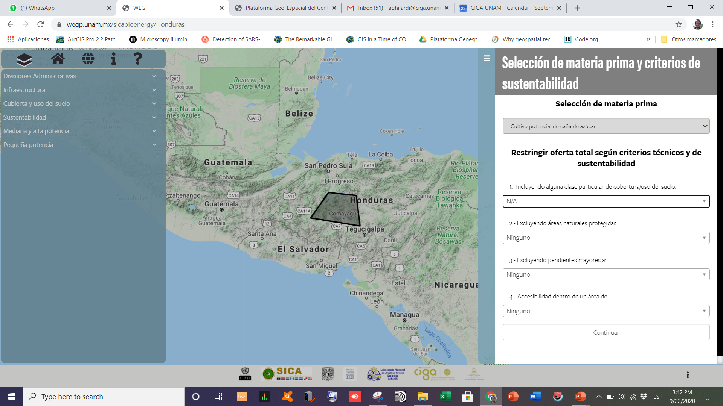

Slide 9
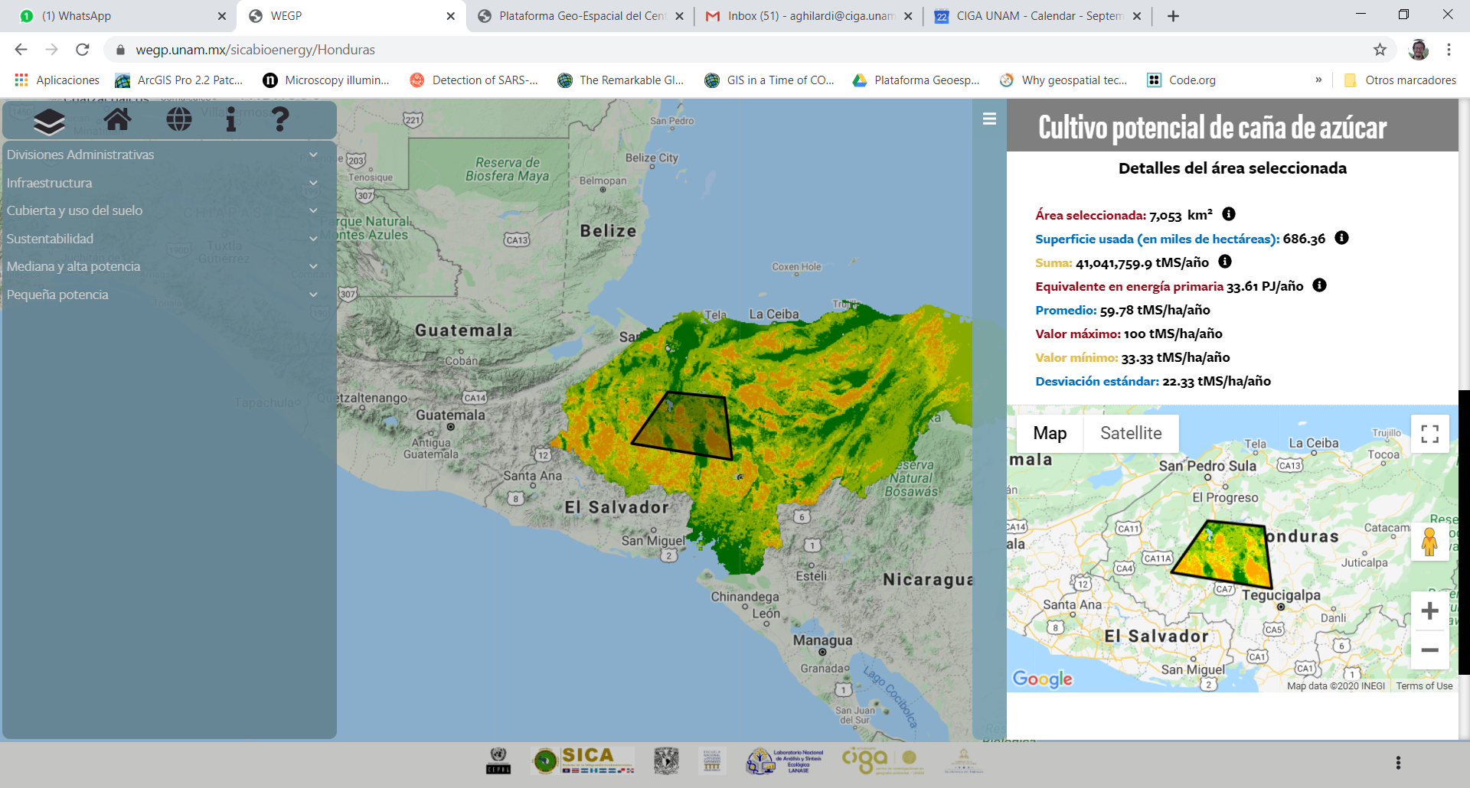

Slide 10
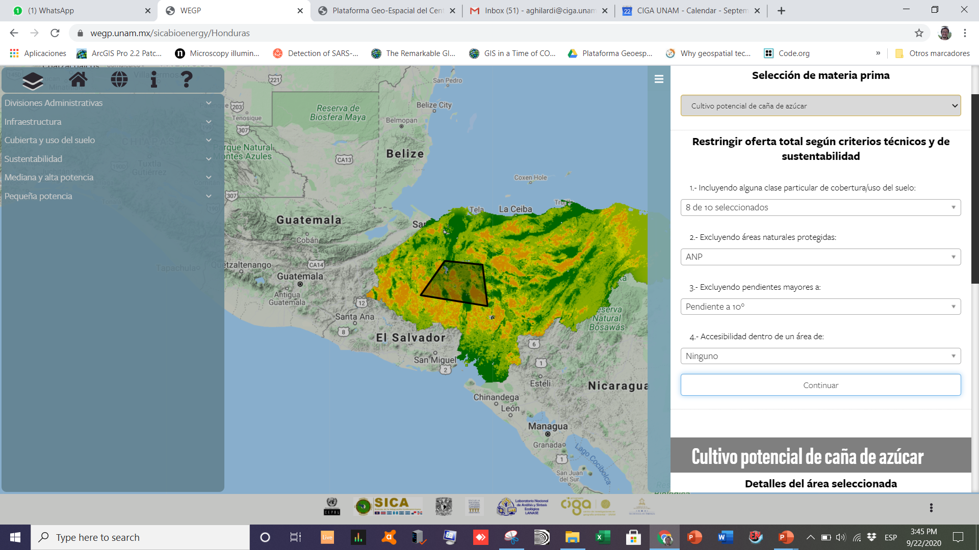

Slide 11
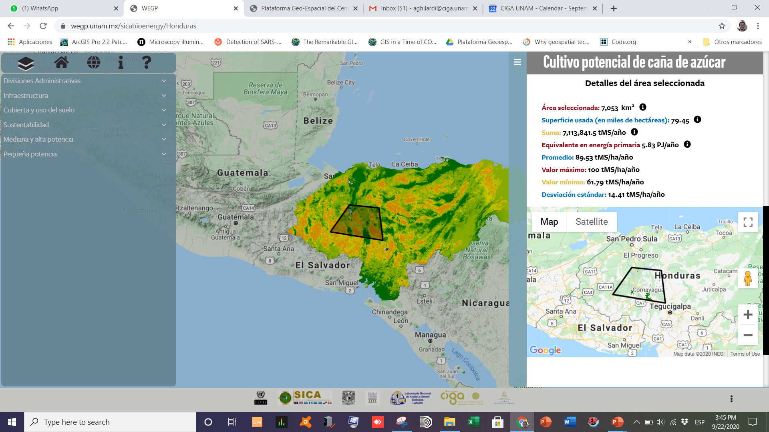

Slide 12
Comparación entre criterios de sustentabilidad
Sin criterios
Con criterios

Slide 13
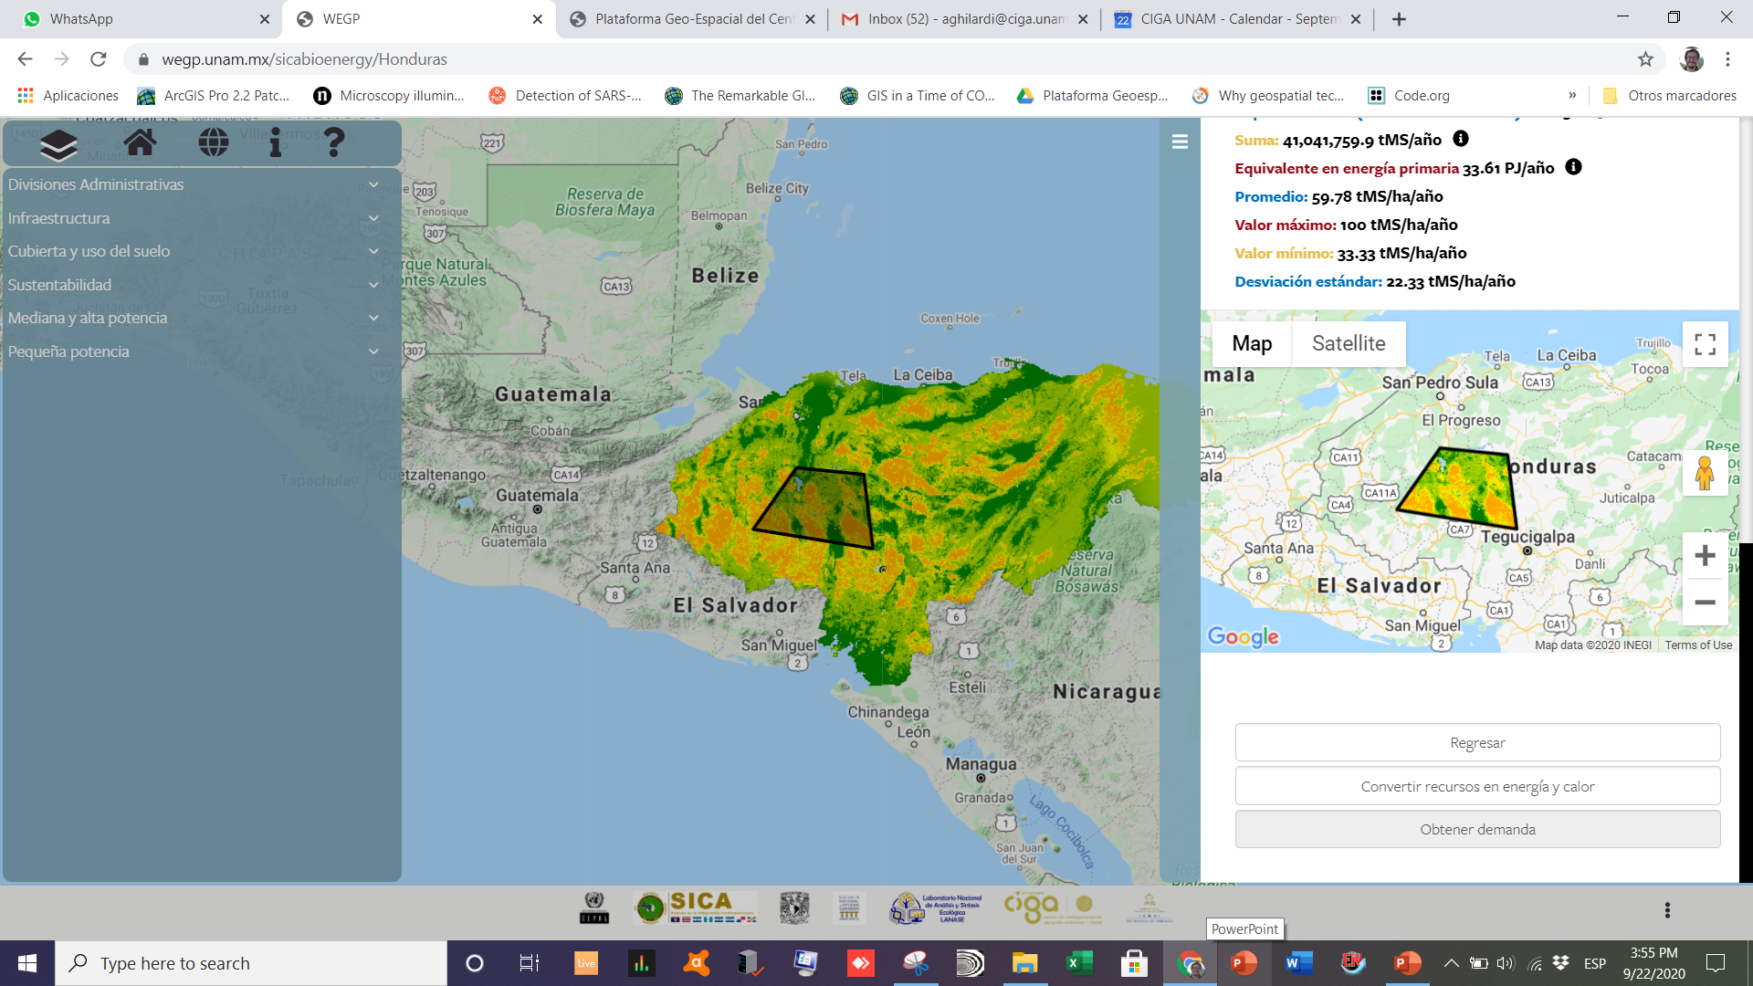

Slide 14
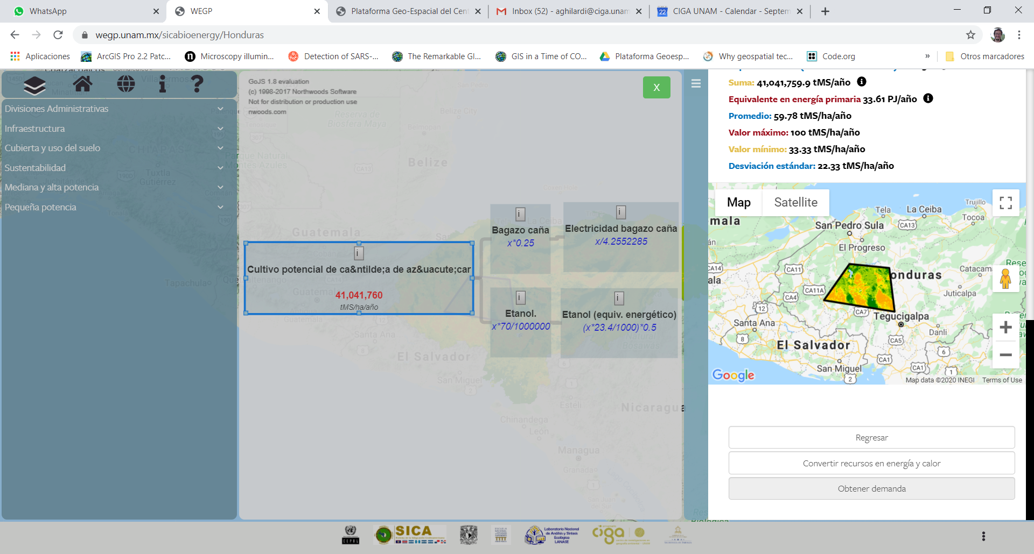

Slide 15
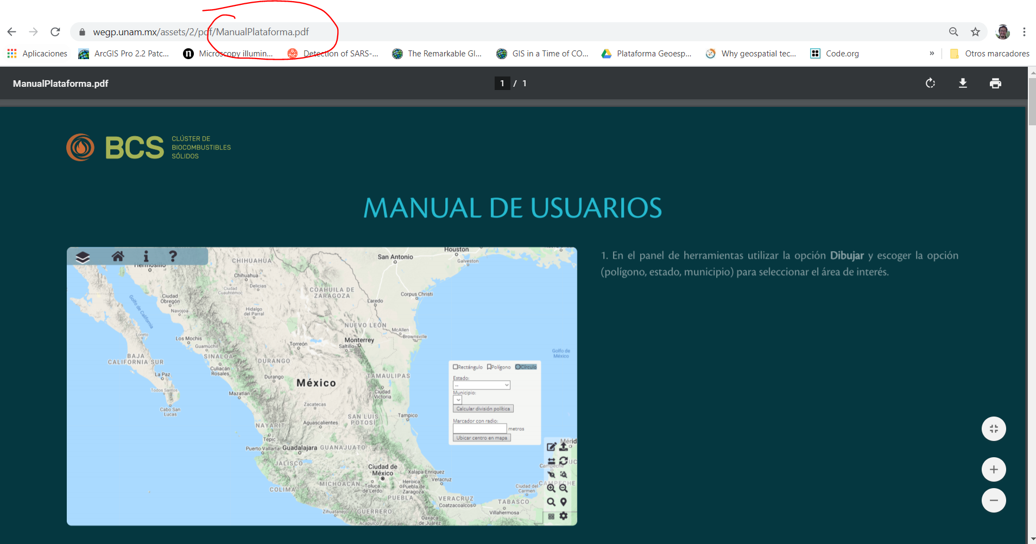
Direcciones futuras de desarrollo 2021-2022
Actualización de casos nacionales vía proyecto con CEPAL
Demanda actual y potencial, en proceso
Documentation y ayuda a usuarios + repositorios github
Rediseño en función de potenciales 1) téoricos 2) técnicos y 3) económicos
Rediseño para la integración armónica de biomasa “moderna” y “tradicional”
Integración México-SICA
Integración Líneas CEMIE-BCS para México

Slide 16
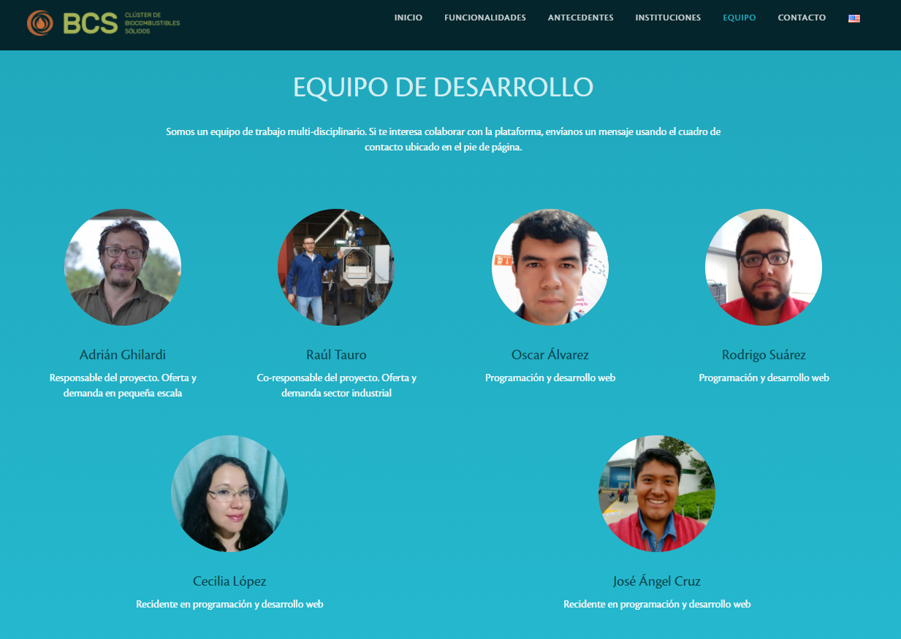
Gracias

